Slide 1
Mise à jour de la politique de l’OMS sur le dépistage précoce de la tuberculose : outils et algorithmes recommandés
MODULE 1

Slide 2
INTRODUCTION
Ce module traite des outils et algorithmes recommandés par l’Organisation mondiale de la Santé (OMS) pour le dépistage systématique de la tuberculose au sein des différentes populations.

Slide 3
Aperçu du cours
Aperçu des recommandations de l’OMS sur le dépistage systématique de la tuberculose
Introduction aux outils de dépistage de la tuberculose recommandés par l’OMS
Examen des algorithmes de dépistage de la tuberculose pour la population en général
Outils et algorithmes de dépistage recommandés pour les personnes vivant avec le VIH
Outils et algorithmes de dépistage recommandés pour les enfants
Examen du contexte national de la tuberculose, des outils et des algorithmes de dépistage
Résumé

Slide 4
Objectifs d’apprentissage
Comprendre les exigences et le rôle du dépistage systématique dans la riposte mondiale à la tuberculose.
Décrire les avantages et les inconvénients de chacun des outils de dépistage recommandés par l’OMS.
Reconnaître les différents algorithmes de dépistage de la tuberculose appropriés pour la population en général, les personnes vivant avec le VIH et les enfants.
Décrire la situation nationale de la tuberculose, les priorités stratégiques, les pratiques de dépistage et de diagnostic.
Connaître les algorithmes de dépistage et les populations dans le cadre de ce projet.
À la fin de ce module, les participants devraient pouvoir :

Slide 5
Contexte de la tuberculose

Slide 6
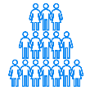
Situation mondiale de la tuberculose
Chaque année, 10 millions de personnes contractent la tuberculose.
Et seulement 5,8 millions de personnes ont été diagnostiquées et informées en 2020.
1,5 million de personnes meurent de la tuberculose chaque année, ce qui en fait le premier tueur infectieux au monde.
La tuberculose est la principale cause de décès chez les personnes vivant avec le VIH et un facteur majeur de résistance aux antimicrobiens.

Slide 7
Recommandations de l’OMS pour le dépistage systématique

Slide 8
Directives de l’OMS sur le dépistage systématique
Le dépistage systématique de la tuberculose est défini comme suit :
Les tests de dépistage doivent permettre de distinguer efficacement les personnes susceptibles d’avoir la tuberculose de celles peu susceptibles de l’avoir.
Chez les personnes dépistées positives, le diagnostic doit être établi par une évaluation à l’aide d’un ou de plusieurs tests de diagnostic, et par une évaluation clinique qui, ensemble, permettent de bénéficier d’une grande précision.
L’identification systématique des personnes à risque de tuberculose, dans un groupe cible prédéterminé, par une évaluation à l’aide de tests, d’examens ou d’autres procédures pouvant être appliquées rapidement.
Extrait des Lignes directrices unifiées de l’OMS sur la tuberculose :

Slide 9
Rôle du dépistage de la tuberculose dans les soins globaux contre la tuberculose
1. Combler l’écart de détection des cas—trouver les « millions de personnes manquantes »
Dans le monde, en 2020, 5,8 millions de personnes ont été diagnostiquées et traitées pour la tuberculose, sur un nombre estimé à 10 millions de cas, soit une baisse significative de 18 % par rapport à 2019.
La pandémie de COVID-19 a aggravé le problème, avec une augmentation prévue de 4 à 16 % des décès dus à la tuberculose au cours des 5 prochaines années, selon une étude de modélisation réalisée par Halte à la tuberculose.
Les progrès restent à la traîne dans la réalisation des objectifs de la Réunion de haut niveau des Nations Unies de 2018.
2. Aller à la rencontre des groupes les plus vulnérables
Les personnes présentant le risque le plus élevé de tuberculose ont souvent le moins accès aux soins.
3. Lancement du traitement préventif contre la tuberculose
Le dépistage systématique de la tuberculose est une première étape essentielle dans le lancement d’un traitement préventif contre la tuberculose au sein des populations éligibles.

Slide 10
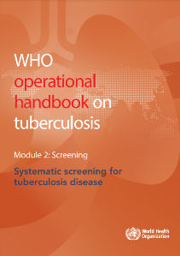
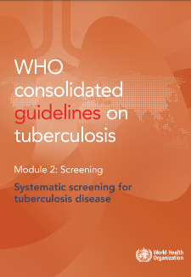
Recommandation de l’OMS sur la population à dépister
De nouvelles directives de l’OMS et un manuel opérationnel ont été publiés le 22 mars 2021.
Le dépistage systématique de la tuberculose est fortement recommandé parmi :
Contacts familiaux et proches des patients tuberculeux
Personnes vivant avec le VIH
Mineurs exposés à la poussière de silice
Détenus
Personnes déplacées à l’intérieur du pays (PDI)
La question est : à l’aide de quels outils, algorithmes et modèles de mise en œuvre, et à quelle fréquence le dépistage doit-il avoir lieu ?
Un traitement antituberculeux doit être fourni aux personnes identifiées comme atteintes de tuberculose par le biais d’un diagnostic ultérieur et d’une évaluation clinique.

Slide 11
Recommandation de l’OMS sur la population à dépister
Le dépistage systématique de la tuberculose est également recommandé sous condition parmi :
Personnes présentant des lésions fibrotiques non traitées à la radiographie thoracique
Personnes présentant des facteurs de risque de tuberculose qui recherchent des soins de santé, dans des contextes où la prévalence de la tuberculose est ≥0,1 %
Personnes souffrant de malnutrition, de diabète, d’antécédents de tuberculose, de maladie pulmonaire chronique et autres
Populations présentant des facteurs de risque structurels de tuberculose avec un accès limité aux soins de santé
Personnes pauvres dans les villes, sans-abri, réfugiés, migrants et autres groupes vulnérables ou marginalisés
Population générale dans des contextes où la prévalence de la tuberculose est ≥0,5 %
Pour ces populations, il convient de prendre en compte :
✓ Peser les avantages et les risques du dépistage
✓ Tenir compte des coûts d’opportunité pour d’autres interventions dans le domaine de la tuberculose et de la santé
✓ Donner la priorité aux groupes à risque représentant la charge la plus lourde ou étant les plus vulnérables dans un contexte particulier

Slide 12
Aperçu des outils de dépistage de la tuberculose

Slide 13
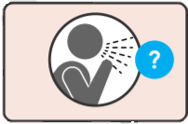
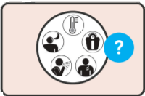
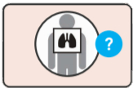
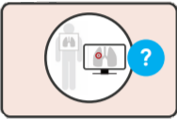
Outils recommandés pour le dépistage Population générale (âgée de 15 ans et plus) et groupes à haut risque (non séropositifs)
L’OMS recommande quatre outils de dépistage de la tuberculose dans les populations à haut risque (et dans la population générale dans les contextes de charge élevée) pour toutes les personnes âgées de 15 ans et plus :
1.
Dépistage des symptômes
2.
Radiographie du thorax
3.
Détection assistée par ordinateur
4.
Diagnostics moléculaires rapides recommandés par l’OMS
Toux
Tout symptôme de la tuberculose

Slide 14
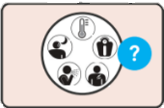
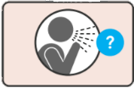
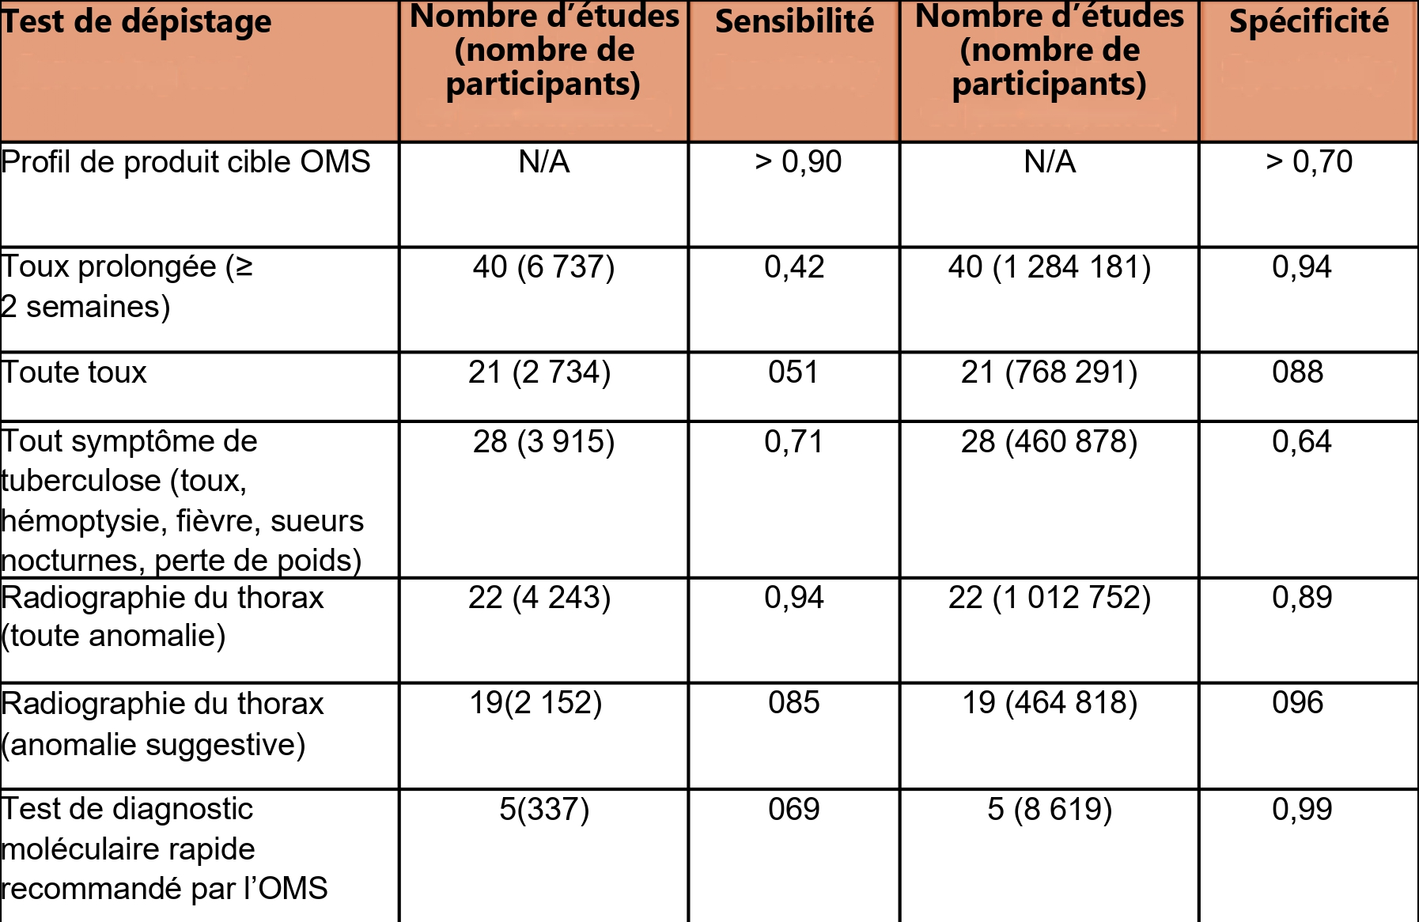
Dépistage des symptômes
Dépistage des symptômes de la tuberculose chez les individus. Il peut s’agir d’une toux, d’une toux prolongée ou de tout symptôme associé à la tuberculose, y compris tout type de toux, une hémoptysie, une perte de poids, de la fièvre ou des sueurs nocturnes.
Avantages :
Un outil de dépistage approprié et acceptable dans la plupart des contextes et des groupes à risque
Peut être plus facile à mettre en œuvre (moins de ressources nécessaires et moins coûteux)
Non invasif
Limites :
Moins sensible que les radiographies thoraciques ou les tests moléculaires
N’identifie pas les personnes asymptomatiques ou pré-symptomatiques, ni les personnes présentant des symptômes atypiques.

Slide 15
Radiographie du thorax
La radiographie du thorax (CXR) est un outil d’imagerie permettant d’identifier les anomalies pulmonaires. Le rôle de la CXR dans l’amélioration de la notification de la tuberculose dans les régions à forte prévalence.
Avantages :
Un outil sensible pour le dépistage et la détection de la tuberculose pulmonaire active
Peut identifier les personnes asymptomatiques ou présymptomatiques atteintes de tuberculose
Outil de triage utile pour améliorer l’efficacité des tests de diagnostic moléculaire
Peut fournir un diagnostic différentiel d’autres affections pulmonaires en dehors de la tuberculose
Potentiel de la surveillance du traitement
Limites :
Impossible de détecter la tuberculose extra-pulmonaire
Pas très spécifique
Implique une exposition aux rayonnements (bien que le risque soit minime)
L’utilisation et l’accès à la CXR sont entravés par :
Radiologues insuffisamment formés
Pénurie de lecteurs formés (généralement des médecins radiologues) pour interpréter les images.
Variabilité intra- et inter-lecteurs
Accès limité à l’imagerie CXR numérique de haute qualité dans les environnements à faibles ressources
L’OMS recommande l’utilisation de la CXR comme test de dépistage efficace de la tuberculose pulmonaire, ainsi que comme aide dans la voie diagnostique pour compléter les tests bactériologiques.

Slide 16
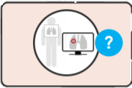
Logiciel de détection assistée par ordinateur
La détection assistée par ordinateur (DAO) est un outil d’interprétation pour la radiographie pulmonaire capable de fournir une interprétation rapide et automatique des résultats de la radiographie et peut être utilisée en plus ou à la place des lecteurs humains.
Avantages :
Des études de validation ont montré que les performances de la DAO sont similaires ou supérieures à celles des lecteurs humains.
Peut être utilisé en l’absence de lecteur humain qualifié (si non disponible) permettant ainsi d’augmenter la détection des cas lors des interventions de dépistage par CXR
Peut améliorer et faciliter la capacité des ressources humaines lorsqu’il est utilisé avec un lecteur humain formé (aide à la décision, hiérarchisation, gestion des flux de travail)
Les résultats sont fournis rapidement (<1 minute), permettant une prise de décision clinique rapide
Les rapports standardisés réduisent la variabilité inter- et intra-lecteur
Peut être utilisé pour atteindre différents objectifs programmatiques (ex : réduire de moitié le nombre de tests de confirmation requis ou augmenter les rendements)
Limites :
Pas encore validée ni recommandée pour une utilisation chez les enfants de moins de 15 ans
Peut ne pas être aussi précise chez les personnes atteintes de cicatrices de tuberculose, mais pas de maladie active
Des recherches supplémentaires sont nécessaires pour garantir que la DAO fonctionne aussi bien sur les populations clés, telles que les personnes vivant avec le VIH.
Un produit de DAO contre la tuberculose peut ne pas donner d’indication sur la présence ou l’absence d’autres maladies. Même si c’est le cas, la précision du diagnostic différentiel n’est pas validée.
Prix élevés et structures de prix complexes

Slide 17
Diagnostics moléculaires rapides recommandés par l’OMS (mWRD)
Les diagnostics moléculaires rapides recommandés par l’OMS (mWRD) sont des tests moléculaires rapides et sensibles adaptés au dépistage. Les mWRD comprennent les systèmes Xpert MTB/RIF, Xpert MTB/RIF Ultra, Truenat, etc.
Lorsqu’ils sont utilisés pour le dépistage, les mWRD ont une précision différente de celle lorsqu’ils sont utilisés pour le diagnostic, et différentes valeurs prédictives sont associées à un test positif et à un test négatif en raison des différences de prévalence de la tuberculose dans les populations testées.
Avantages :
Très spécifique lorsqu’ils sont utilisés pour le dépistage (99 %)
Certains mWRD sont de plus en plus décentralisés.
Limites :
Nécessite des ressources importantes (machines, cartouches, consommables)
Limité chez les personnes qui ne peuvent pas produire d’expectorations
Peut entraîner des faux positifs lorsqu’il est utilisé seul dans un contexte de faible prévalence pour les personnes vivant avec le VIH
Un mWRD négatif ne peut pas être utilisé pour exclure la tuberculose chez les personnes vivant avec le VIH.

Slide 18
Outils de dépistage des personnes vivant avec le VIH
Les outils suivants sont recommandés pour le dépistage des personnes vivant avec le VIH (pour les adultes et les adolescents de 10 ans et plus) :
Dépistage de quatre symptômes recommandé par l’OMS (W4SS)
Toux, fièvre, sueurs nocturnes, perte de poids
Protéine C-réactive (CRP)
Un test sanguin au point de service mesurant la présence d’un indicateur (CRP) dans le sang.
Améliore la précision (en particulier la spécificité) du W4SS pour les personnes vivant avec le VIH et qui ne suivent pas de traitement antirétroviral (ARV)
Radiographie du thorax
Tests de diagnostic moléculaire rapide recommandés par l’OMS
Fièvre
Toux courante
Perte de poids
Sueurs nocturnes

Slide 19
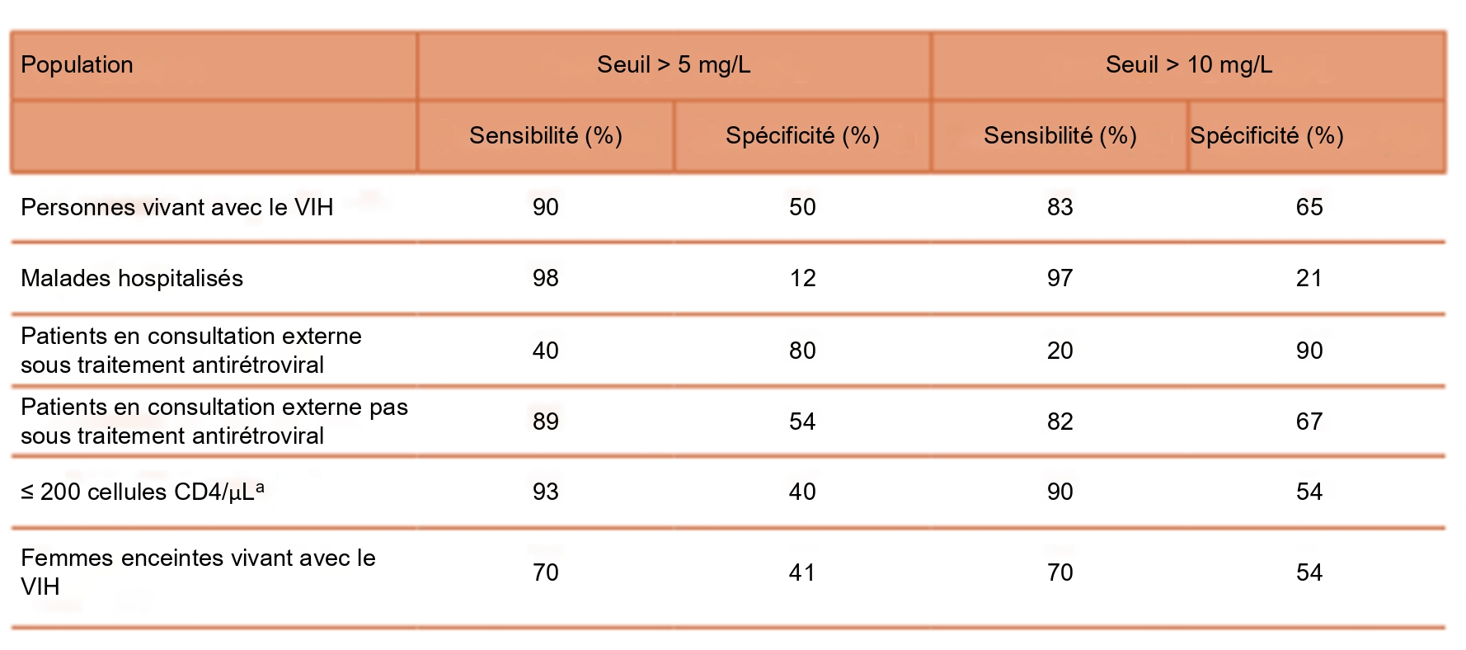
Protéine C-réactive
Un marqueur général de l’inflammation peut être effectué comme un test au point de service dans certains contextes
A une sensibilité et une spécificité similaire ou améliorée au W4SS dans tous les sous-groupes de personnes vivant avec le VIH, en fonction du seuil
Représente une amélioration de la précision (en particulier de la spécificité) par rapport au W4SS pour les personnes vivant avec le VIH et qui ne suivent pas de traitement antirétroviral

Slide 20
Outils de dépistage de la tuberculose chez les enfants
Il existe deux groupes d’enfants chez lesquels le dépistage de la tuberculose est fortement recommandé :
Enfant en contact avec des personnes atteintes de tuberculose
Les outils fortement recommandés pour le dépistage des contacts avec les enfants (jusqu’à 15 ans) comprennent :
Dépistage des symptômes (toux, fièvre, faible prise de poids)
Chez les jeunes enfants, une diminution du jeu ou de la léthargie peut également être considérée comme un symptôme.
Radiographie du thorax
Enfants vivant avec le VIH/sida
Les enfants séropositifs (<10 ans) doivent faire l’objet d’un dépistage de la tuberculose à chaque rencontre avec un agent de santé compte tenu du risque de contracter la tuberculose et la mortalité constatée dans ce groupe
Le dépistage est fortement recommandé pour les enfants vivant avec le VIH (jusqu’à 10 ans) et :
Ont des symptômes indicatifs de la tuberculose, y compris la toux, la fièvre, une faible prise de poids
Sont en contact étroit avec une personne atteinte de tuberculose
Les enfants présentent souvent une tuberculose extrapulmonaire. Les agents de santé doivent être conscients des symptômes indiquant une tuberculose à d’autres sites, tels que la tuberculose lymphatique, abdominale, méningée et ostéoarticulaire.

Slide 21
Aperçu des algorithmes de dépistage de la tuberculose

Slide 22
Aperçu des algorithmes de dépistage de la tuberculose
Les algorithmes de dépistage combinent un ou plusieurs tests de dépistage et une évaluation diagnostique de la tuberculose. Différentes configurations de tests de dépistage ont des implications différentes en termes de sensibilité, de spécificité et de coûts de l’algorithme.
Il existe quatre types généraux d’algorithmes de dépistage à connaître :
1. Algorithme à dépistage unique : n’utilise qu’un seul test de dépistage. Un résultat de dépistage positif nécessite une évaluation diagnostique.
2. Algorithme à dépistage en parallèle : utilise deux tests de dépistage en parallèle. Un résultat positif sur l’un ou l’autre ou sur les deux nécessite une évaluation diagnostique.
3. Algorithme à dépistage séquentiel positif : utilise deux tests de dépistage en séquence. Un résultat positif sur le premier écran entraîne un transfert vers le test de dépistage suivant.
L’évaluation diagnostique pour toute personne dépistée positive aux deux tests de dépistage.
4. Algorithme à dépistage séquentiel négatif : utilise deux tests de dépistage
Un résultat positif sur le premier test de dépistage entraîne un transfert vers une évaluation diagnostique.
Un résultat négatif au premier test de dépistage entraîne un transfert vers le deuxième test de dépistage et une évaluation diagnostique, en cas de positivité au deuxième test de dépistage.
Il est similaire, mais réduit le coût du dépistage positif parallèle et séquentiel en limitant le nombre de personnes transférées vers un deuxième test de dépistage.

Slide 23
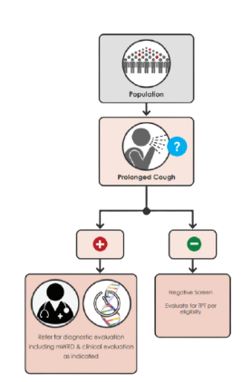
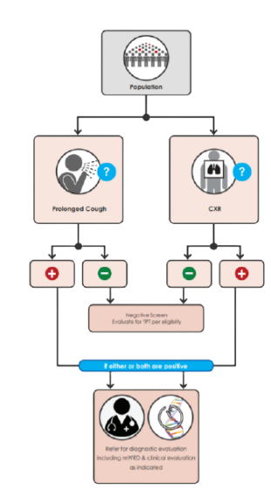
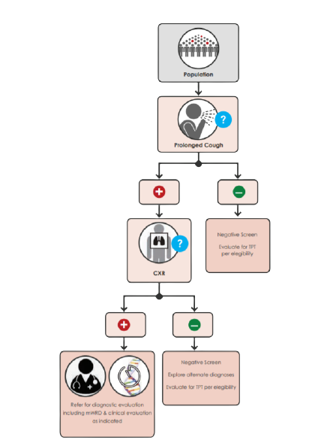
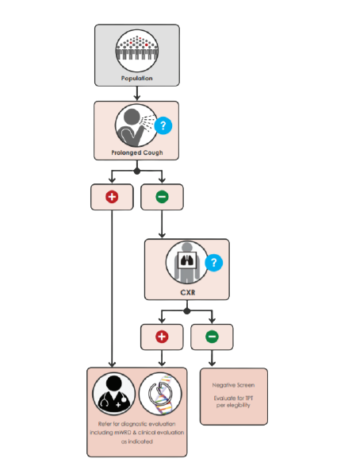
Population générale (âgée de 15 ans et plus) et groupes à haut risque (non séropositifs)
Dépistage initial : toux et tous les symptômes
La CXR est utilisée comme dépistage secondaire et le mWRD/évaluation clinique comme diagnostic
Algorithme à dépistage unique
Algorithme à dépistage en parallèle avec CXR
Algorithme à dépistage séquentiel positif
Algorithme à dépistage séquentiel négatif
Source : Manuel opérationnel de l’OMS sur la tuberculose : dépistage systématique de la tuberculose

Slide 24
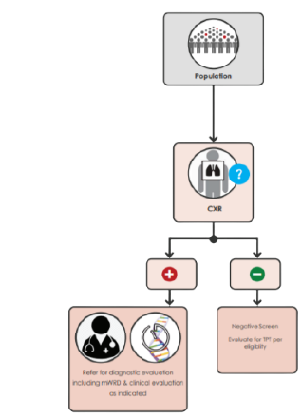
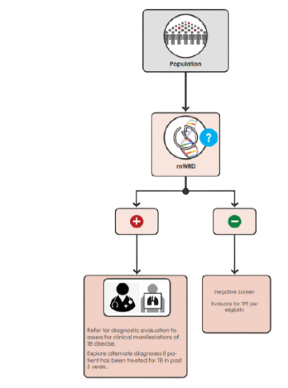
Population générale (âgée de 15 ans et plus) et groupes à haut risque (non séropositifs)
Page-écran initiale : CXR
Page-écran initiale : mWRD
Algorithme à dépistage unique
Algorithme à dépistage unique
Source : Manuel opérationnel de l’OMS sur la tuberculose : dépistage systématique de la tuberculose
Notes:
Source : Manuel opérationnel de l’OMS sur la tuberculose : dépistage systématique de la tuberculose

Slide 25
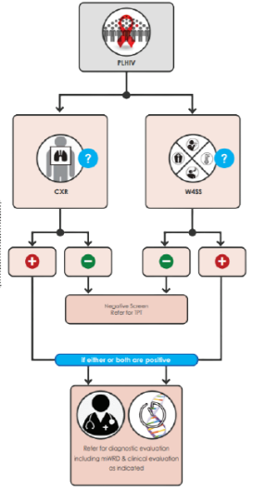
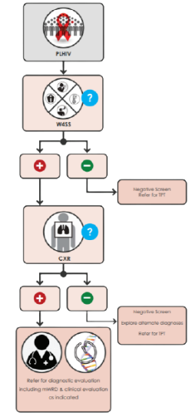
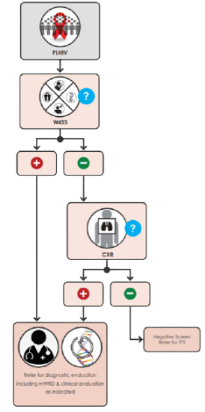
Algorithmes de dépistage pour les adultes et les adolescents vivant avec le VIH impliquant une radiographie
Dépistage séquentiel positif avec W4SS et radiographie des poumons (CXR)
Dépistage séquentiel négatif avec W4SS et radiographie des poumons (CXR)
Dépistage en parallèle avec W4SS et radiographie des poumons (CXR)
Source : Manuel opérationnel de l’OMS sur la tuberculose : dépistage systématique de la tuberculose

Slide 26
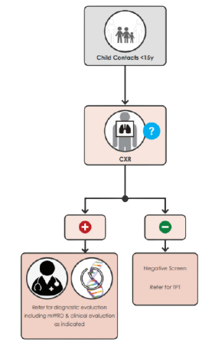
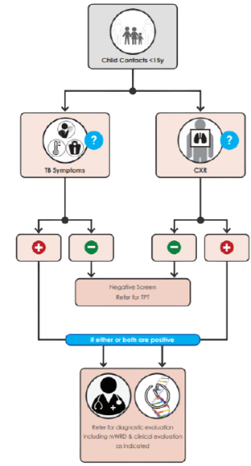
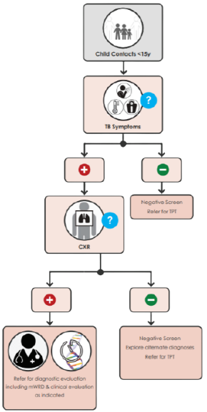
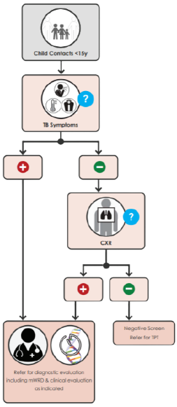
Algorithmes de dépistage pour les enfants impliquant une radiographie
Dépistage unique avec radiographie des poumons (CXR)
Dépistage en parallèle avec symptôme et radiographie des poumons (CXR)
Dépistage séquentiel positif avec symptômes et radiographie des poumons (CXR)
Dépistage séquentiel négatif avec symptômes et radiographie des poumons (CXR)
Source : Manuel opérationnel de l’OMS sur la tuberculose : dépistage systématique de la tuberculose

Slide 27
Dépistage de la tuberculose en [insérer le nom du pays]

Slide 28
Contexte de la tuberculose dans le pays – À COMPLÉTER PAR NTP
Données/prévalence de la tuberculose
Nombre de cas (tuberculose et tuberculose multirésistante) Incidence de la tuberculose
Nombre de décès dus à la tuberculose
Couverture du traitement et cas de tuberculose non diagnostiqués
Fardeau du VIH et tuberculose
co-infection
Tuberculose pédiatrique

Slide 29
Contexte de la tuberculose dans le pays
Priorités nationales – À COMPLÉTER PAR NTP

Slide 30
Outils et algorithme nationaux de dépistage de la tuberculose - À COMPLÉTER PAR NTP
Ajouter des diapositives détaillant les outils nationaux de dépistage et de diagnostic de la tuberculose et les algorithmes de dépistage et de diagnostic
Recommandation : mettre en évidence le rôle de la DAO et de la radiographie dans l’algorithme.

Slide 31
Population de dépistage de la tuberculose du projet - À COMPLÉTER PAR NTP
Un espace réservé pour les diapositives détaillant les populations et les sites sélectionnés pour le dépistage de la tuberculose dans le cadre de ce projet
Recommandation : mettre en évidence le positionnement du système de DAO et de la radiographie ultra-portable.

Slide 32
Session plénière
Insérer le défi
Insérer le défi
Principaux défis en matière de dépistage et de diagnostic de la tuberculose en [insérer le nom du pays]
Insérer le défi
Insérer le défi

Slide 33
Résumé

Slide 34
Résumé
Le dépistage systématique joue un rôle clé dans la riposte mondiale à la tuberculose, en particulier pour identifier les « cas manquants » de tuberculose.
Une intervention de dépistage doit être adaptée aux obstacles et aux besoins de la population cible.
Il existe quatre outils de dépistage de la tuberculose recommandés par l’OMS pour la population générale (âgée de 15 ans et plus) et les groupes à haut risque (non séropositifs). Ceux-ci peuvent être utilisés seuls, en parallèle ou en séquence dans des algorithmes de dépistage.
Différents outils et algorithmes de dépistage sont recommandés pour le dépistage de la tuberculose chez les personnes vivant avec le VIH et les enfants.

Slide 35
Vérification des connaissances - Question 1
Quelles populations l’OMS recommande-t-elle fortement de dépister la tuberculose ? (Sélectionner toutes les réponses qui s’appliquent)
Personnes vivant avec le VIH
Personnes souffrant de malnutrition, de diabète, d’antécédents de tuberculose, de maladie pulmonaire chronique et d’autres affections
Mineurs exposés à la poussière de silice
La population générale dans les pays fortement touchés
Personnes en contact avec des personnes atteintes de tuberculose
Migrants
Prisonniers
Notes:
La réponse est A, C, E, F, G

Slide 36
Vérification des connaissances - Question 2
Quels outils l’OMS recommande-t-elle d’utiliser pour dépister les enfants (<15 ans) proches d’une personne ayant reçu un diagnostic de tuberculose ? (Choisir une réponse)
Dépistage des symptômes uniquement
Dépistage des symptômes et radiographie du thorax
Radiographie du thorax uniquement
Dépistage des symptômes, radiographie du thorax, tests de diagnostic moléculaires recommandés par l’OMS
Notes:
La réponse est B

Slide 37
Vérification des connaissances—Question 3
Quel est l’avantage d’utiliser la détection assistée par ordinateur pour dépister la tuberculose ? (Sélectionner toutes les réponses qui s’appliquent)
Fournit des résultats en <1 minute
Peut être utilisée en absence de lecteurs humains formés
Peut être utilisée pour réaliser des économies
Réduction de la variabilité inter- et intra-lecteur
Peut être utilisée chez les enfants de moins de 15 ans
Notes:
La réponse E est incorrecte, les autres sont correctes.

Slide 38
Vérification des connaissances—Question 4
Quels sont les inconvénients de l’utilisation de la radiographie pour dépister la tuberculose ? (Sélectionner toutes les réponses qui s’appliquent)
Lecteurs humains formés non disponibles dans de nombreux contextes
Faible sensibilité
Haute variabilité inter- et intra-lecteur
Nécessite une exposition aux rayonnements
Notes:
La réponse B est incorrecte, la spécificité est faible et non la sensibilité.

Slide 39
Acknowledgement
This translation was made possible by Cooperative Agreement Number NU2GGH002490 from the U.S. Centers for Disease Control and Prevention (U.S. CDC).
Its contents are solely the responsibility of the authors and do not necessarily represent the official views of the U.S. CDC or the U.S. Department of Health and Human Services.

